Slide 1
Этапы развития независимой
Республики Беларусь

Slide 2
Причины распада СССР
кризис плановой экономики, приведший к дефициту многих товаров народного потребления;
неудачные реформы политики «перестройки», приведшие к резкому ухудшению уровня жизни;
все усиливающийся разрыв уровня жизни между гражданами СССР и гражданами стран капиталистического лагеря;
обострение национальных противоречий;
непопулярность официальной идеологии;
авторитарный характер советского общества, в том числе жесткая цензура, запрет церкви;
и др.

Slide 3
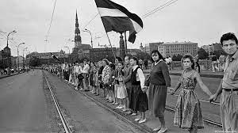
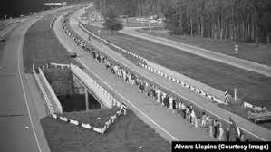
Мощное национально-демократическое движение в республиках Прибалтики привело к провозглашению Деклараций о независимости:
11 марта 1990 г. – Литва
4 мая 1990 г. – Латвия
20 августа 1991 г. – Эстония
23.08.1989 г. - Жители Литвы, Латвии и Эстонии выстроили живую цепь длиной около 670 км (около двух миллионов человек)

Slide 4
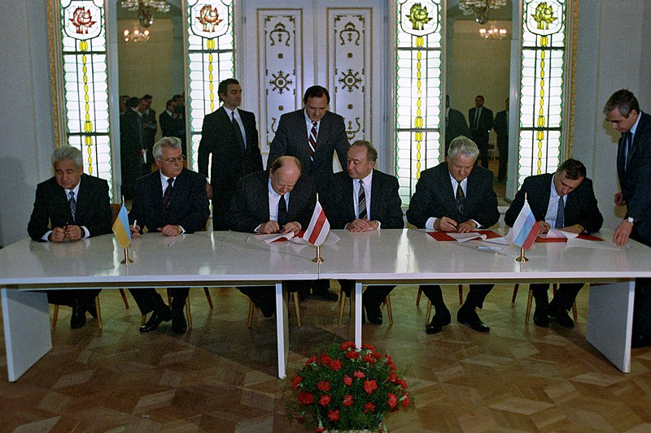
27 июля 1990 – Верховный Совет БССР принял Декларацию о государственном суверенитете Белорусской Советской Социалистической Республики
25 августа 1991 года Декларации был придан статус конституционного закона
8 декабря 1991 г. главы Беларуси, России и Украины денонсировали союзный договор 1922 г. и подписали Соглашение о создании Содружества Независимых Государств (СНГ)

Slide 5
Кризис первых лет независимости
разрыв экономических связей; резкий рост цен на энергоносители, сырье и материалы; падение производства промышленной и сельскохозяйственной продукции; рост инфляции; безработица
системный кризис, охвативший промышленность, сельское хозяйство, финансы, социальную сферу
дезинтеграционные процессы на территории бывшего СССР
Несмотря на все экономические сложности, руководство РБ не пошло по пути резкого перехода к рынку («шоковая терапия»). Правительство сохранило за собой ответственность за минимальный уровень социальных гарантий в здравоохранении, образовании, культуре, ЖКХ. Социальная защита обеспечивалась путем пересмотра минимальной заработной платы, контроля цен на важнейшие товары и услуги.

Slide 6
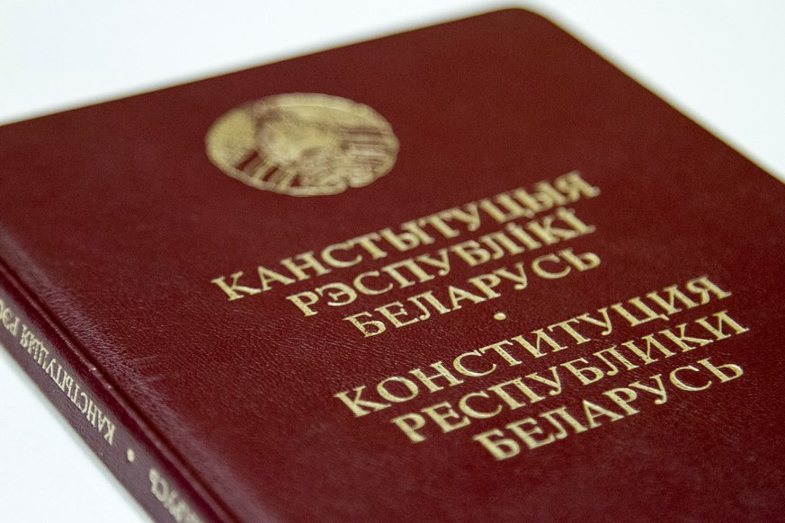
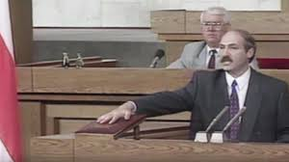
15 марта 1994 – принятие Конституции Республики Беларусь.
Беларусь провозглашается унитарным демократическим правовым социальным государством
Конституцией введена президентская форма правления
10 июля 1994 г. В результате второго тура выборов Президентом Республики Беларусь избран А.Г.Лукашенко

Slide 7
Референдум 14 мая 1995 года
Вопросы | За | Против | НБ*
1. Согласны ли вы с приданием русскому языку равного статуса с белорусским? | 4017213 (83,3%) | 613516 (12,7%) | 192693 (4%)
2. Поддерживаете ли Вы предложение об установлении новых Государственного флага и Государственного герба Республики Беларусь? | 3622851 (75,1%) | 988839 (20,47%) | 211792 (4,38%)
3. Поддерживаете ли Вы действия Президента Республики Беларусь, направленные на экономическую интеграцию с Российской Федерацией? | 4020001 (83,3%) | 602144 (12,5%) | 201337 (4,2%)
4. Согласны ли Вы с необходимостью внесения изменений в действующую Конституцию Республики Беларусь, которые предусматривают возможность досрочного прекращения полномочий Верховного Совета Президентом Республики Беларусь в случаях систематического или грубого нарушения Конституции? * НБ – недействительные бюллетени | 3749266 (77,7%) | 857485 (17,8%) | 216731 (4,5%)

Slide 8
Референдум 24 ноября 1996 года
Вопросы | За | Против | НБ
1. Перенести День независимости Республики Беларусь (День Республики) на 3 июля - день освобождения Беларуси от гитлеровских захватчиков в Великой Отечественной войне | 5450830 (88,18%) | 646708 (10,46%) | 83925 (1,38%)
2. Принять Конституцию Республики Беларусь 1994 года с изменениями и дополнениями (новая редакция Конституции Республики Беларусь), предложенными Президентом Республики Беларусь А. Г. Лукашенко | 5175664 (83,73%) | 689642 (11,16%) | 316157 (5,11%)
3. Выступаете ли Вы за свободную, без ограничений, покупку и продажу земли? | 948756 (15,35%) | 5123386 (82,88%) | 109321 (1,77%)
4. Поддерживаете ли Вы отмену смертной казни в Республике Беларусь? | 1108226 (17,93%) | 4972535 (80,44%) | 100702 (1,63%)
5. Принять Конституцию Республики Беларусь 1994 года с изменениями и дополнениями, предложенными депутатами фракций коммунистов и аграриев | 582437 (9,42%) | 5230763 (84,62%) | 368263 (5,96%)
6. Выступаете ли Вы за то, чтобы руководители местных органов исполнительной власти избирались непосредственно жителями соответствующей административно-территориальной единицы? | 1739178 (28,24%) | 4321866 (69,92%) | 120419 (1,95%)
7. Согласны ли Вы, что финансирование всех ветвей власти должно осуществляться гласно и только из государственного бюджета? | 1989252 (32,18%) | 4070261 (65,85%) | 121950 (1,97%)

Slide 9
Референдум 17 октября 2004 года
Вопросы | За | Против | НБ
1. Разрешаете ли Вы первому Президенту Республики Беларусь Лукашенко А.Г. участвовать в качестве кандидата в Президенты Республики Беларусь в выборах Президента и принимаете ли часть первую статьи 81 Конституции Республики Беларусь в следующей редакции: "Президент избирается на пять лет непосредственно народом Республики Беларусь на основе всеобщего, свободного, равного и прямого избирательного права при тайном голосовании."? | 5548477 (87,97%) | 691917 (10,97%) | 67001 (1,06%)

Slide 10
Референдум 27 февраля 2022 года
Вопрос | За | Против | НБ
1. Принимаете ли Вы изменения и дополнения Конституции Республики Беларусь? | 4440830 (82,86%) | 684946(12,78%) | 233627 (4,36%)

Slide 11
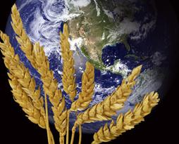
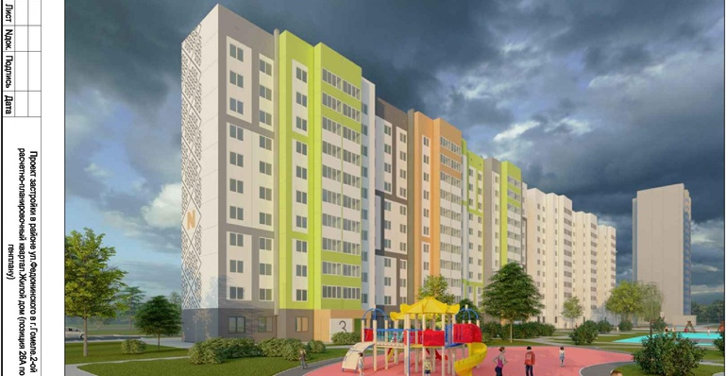


Перспективная модель развития белорусского государства – социально-ориентированная рыночная экономика.
Приоритетные направления развития: экспорт, жилищная политика, продовольственная безопасность

Slide 12
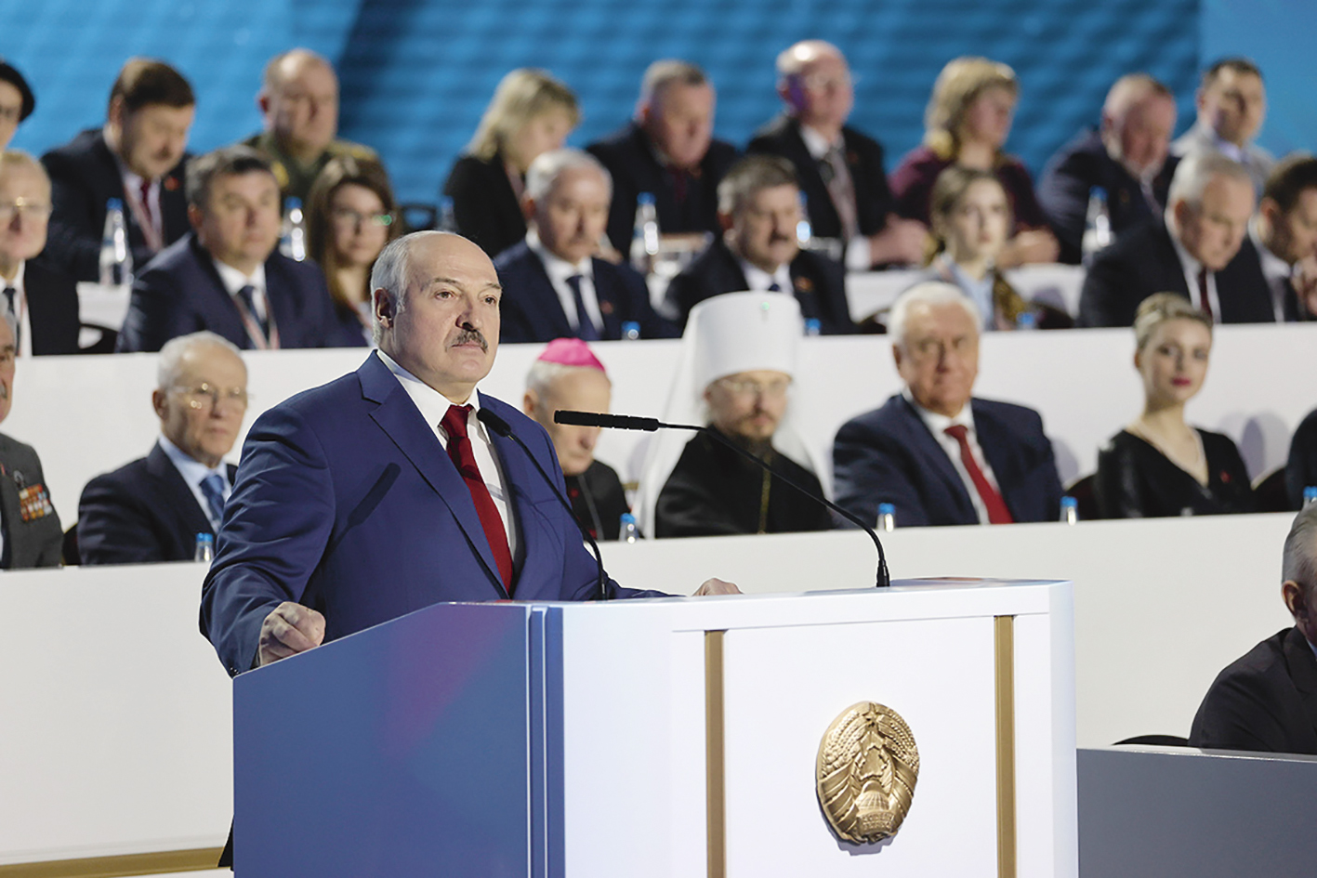
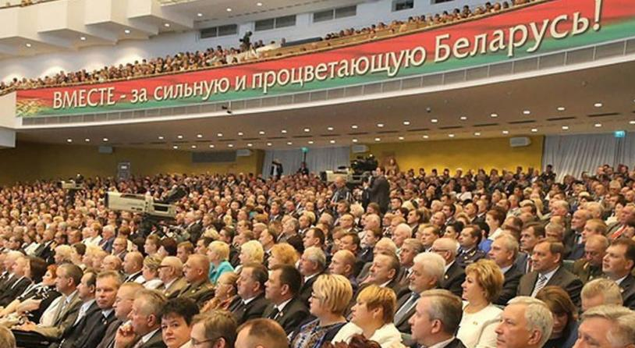
Всебелорусское народное собрание – демократический институт позволяющий гражданам непосредственно участвовать в управлении государством

